Slide 1
Mikro kredity jako společenská změna
Michal Černý

Slide 2
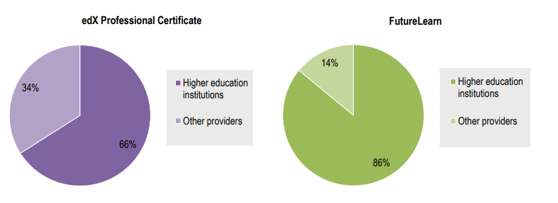
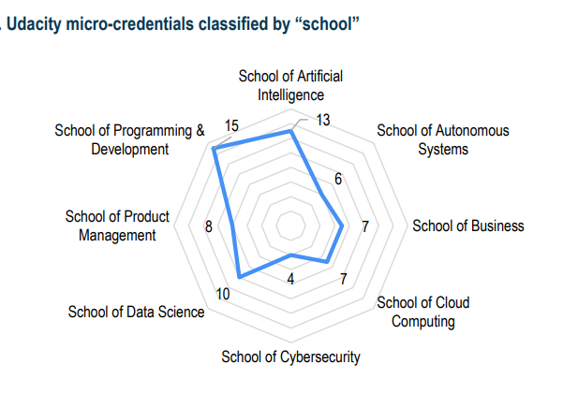
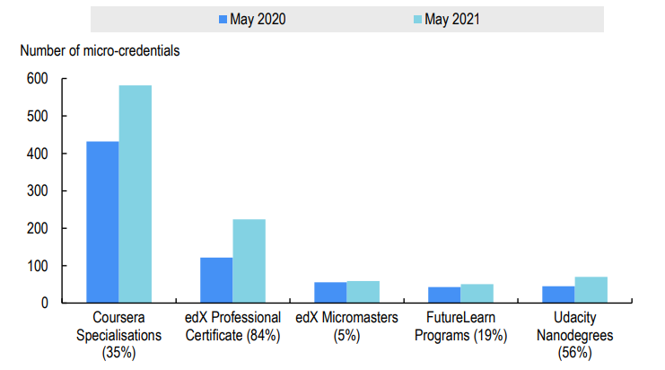
Současná situace (OECD, 2021)

Slide 3
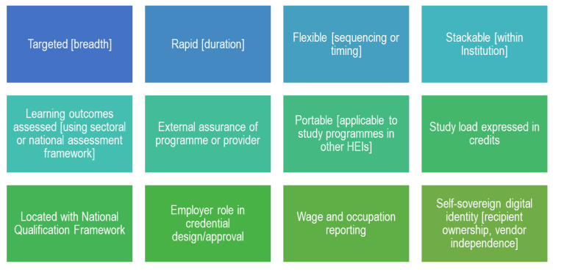
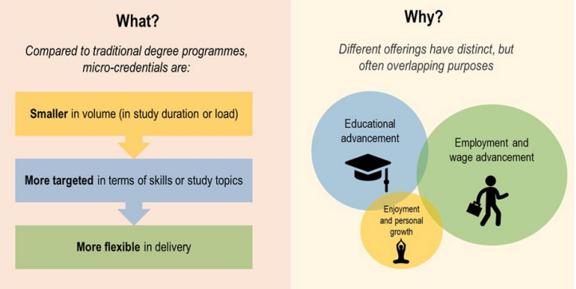
Mikro kredity podle OECD (URL, 2021)

Slide 4
MicroBachelors a MicroMasters na EdX
V případě EdX jde o balíček 2-7 kurzů, které je možné transformovat v kredity na konkrétní instituci
Výhody:
  Nižší cena za kredit
  Absence minimálního počtu kreditů
  „Studium na zkoušku“
  Je to online
  Méně stresu
  Možnost rozložení zátěže
  Fokusace na konkrétní aspekt kurikula spojený s přenositelnými kompetencemi
  Důraz na možnost „pochlubit se“ tímto balíčkem
  Typicky se transformují na 3-9 kreditů na univerzitě
  „Zelená políčka v ISu ještě před začátkem studia“
Nevýhody:
  Omezená přenositelnost mezi univerzitami

Slide 5
Sociální aspekty
Stigmatizace neúspěchu a prodlužování studia, ne zcela funkční poradenství na úrovni SŠ a VŠ
EDUCACE HR: potřebujeme adaptaci na nezvyklé studijní cesty:
  Kombinovaní studenti
  Rodiče s malými dětmi
  Studenti pečující o své rodiče, blízké osoby
  Studenti pracující nemající čas na studium v plném časovém rozsahu
Budování odolné společnosti
Některé alternativní modely jsou zajímavé, ale stále náročné:
  Profesně orientované vzdělávání
  Trimestrální modely studia
  …

Slide 6
Ekonomické aspekty
Možnost otestovat si školu
Postupný nástup do studia
Typicky „levnější kredity“ v USA, u nás omezení poplatků za prodlužování studia
Podpora adaptace na měnící se trh práce a povolání
Rozšiřování a prohlubování kvalifikace
Na úrovni EU důraz na společnou politiku a zaměstnanost
Adaptace na trh práce (URL)
Silná akcelerace COVID-19 situací

Slide 7
Tvorba vlastního kurikula
MUNI je hvězda v prostupnosti vzdělávání mezi obory a fakultami
Dokážeme přenášet znalostmi a předměty mezi univerzitami? (Zapište si SKM61 MOOC: learning online)
Dokážeme přenášet znalosti mezi univerzitami a praxí?
Dokážeme přenášet znalosti mezi online a offline světem?

Slide 8

Transformace terciálního vzdělávání
Distribuované a sdílené studijní programy
Internacionalizace kurikula
Spojené doktorandské školy
Nové modely terciálního vzdělávání:
  Důraz na kompetence
  Silné propojení s praxí
  The Liberal Arts Collage, …
  Důraz na cestování

Slide 9
Motivace pro workshop
Pojďme společně přemýšlet o modelech univerzity, která skrze mikro kredity přispěje k odolné, udržitelné a komplexní společnosti (vzdělávání není o přípravě na krizi, ale o jejím předcházení)

